Slide 1
Estrategias de acuerdo al uso pedagógico de aplicaciones educativas para trabajar en la modalidad hibrida en la asignatura de inglés de la ENP
Dra. Dulce María Verónica Montes de Oca Olivo
ENP Plantel 6 “Antonio Caso” 2022

Slide 2
Tema – objetivo
El tema a tratar en esta propuesta, es ver cuál es el uso pedagógico que se le da a las TIC y TAC en el proceso de enseñanza aprendizaje de una lengua extranjera.
Objetivo: Identificar qué aplicaciones se pueden utilizar en los programas de inglés de la ENP y cómo es que se puede sacar un mejor provecho a través de las TAC para apoyar los contenidos de los programas y apoyen a los adolescentes en el aprendizaje de la lengua extranjera: inglés en cualquier modalidad.

Slide 3
INGLÉS V-ENP Unidades 1-3

Slide 4
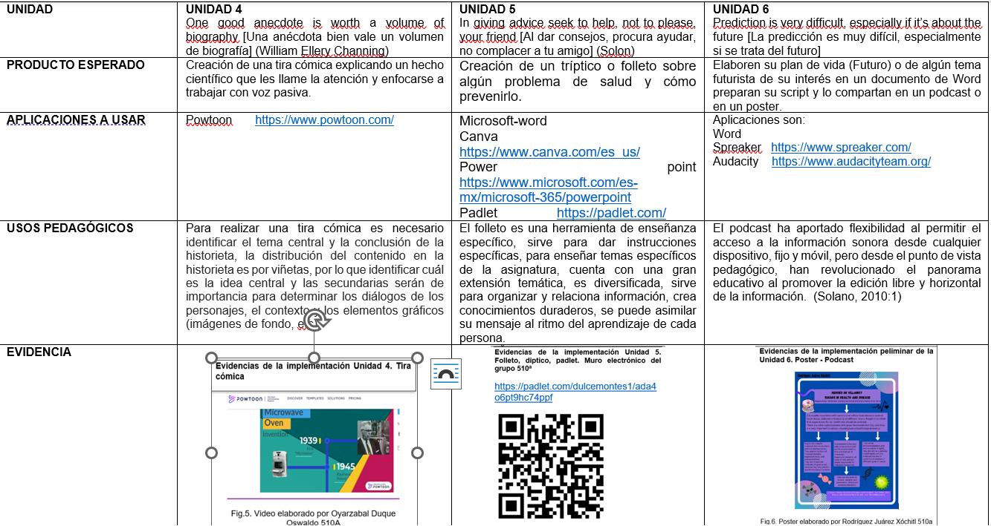
Inglés V ENP Unidades 4 – 6

Slide 5
Referencias
Area Moreira, Manuel (2002). La tecnología educativa como disciplina pedagógica. Web docente de Tecnología Educativa. Universidad de La Laguna. http://ardilladigital.com/DOCUMENTOS/TECNOLOGIA%20EDUCATIVA/TICs/T1%20SOC.INFORMACION/AREA%20Manual/tema2.pdf
Area Moreira, Manuel (2010). El proceso de integración y uso pedagógico de las TIC en los centros educativos. Un estudio de casos. Revista de Educación, 352. Mayo-Agosto 2010, pp. 77-97. http://www.revistaeducacion.educacion.es/re352/re352_04.pdf
DGENP. Programa de Inglés V, ENP UNAM, 2017. https://drive.google.com/file/d/1C-g9fJh43JIVcwhLzyJU1r0dnk4Apt3U/view
Martínez, A. (2014). El álbum como herramienta pedagógica: propuesta para la mejora de la identidad personal. Universidad Internacional de la Rioja (UNIR). Facultad de Educación. https://reunir.unir.net/bitstream/handle/123456789/2265/Martinez-Zamora.pdf?sequence=1
Márquez, J. (s/f). Uso de la tecnología como recurso para la enseñanza “las líneas del tiempo”, Universidad Autónoma del Estado de Hidalgo. https://www.uaeh.edu.mx/docencia/VI_Lectura/maestria/documentos/LECT50.pdf
Montes de Oca, D. (2021). El uso pedagógico de las TIC TAC en los procesos de enseñanza aprendizaje del Idioma Inglés en adolescentes de Bachillerato. Tesis para obtener el grado de Doctorado en Educación. Centro de Estudios Superiores en Educación (CESE).
Rueda Pedagógica 5.0. https://designingoutcomes.com/assets/PadWheelV5/PW_SPA_V5.0_Android_SCREEN.pdf
Solano, I, & Sanchez, M (2010). APRENDIENDO EN CUALQUIER LUGAR: EL PODCAST EDUCATIVO. Pixel-Bit. Revista de Medios y Educación, (36),125-139. ISSN: 1133-8482. https://www.redalyc.org/articulo.oa?id=36815128010

